Slide 1
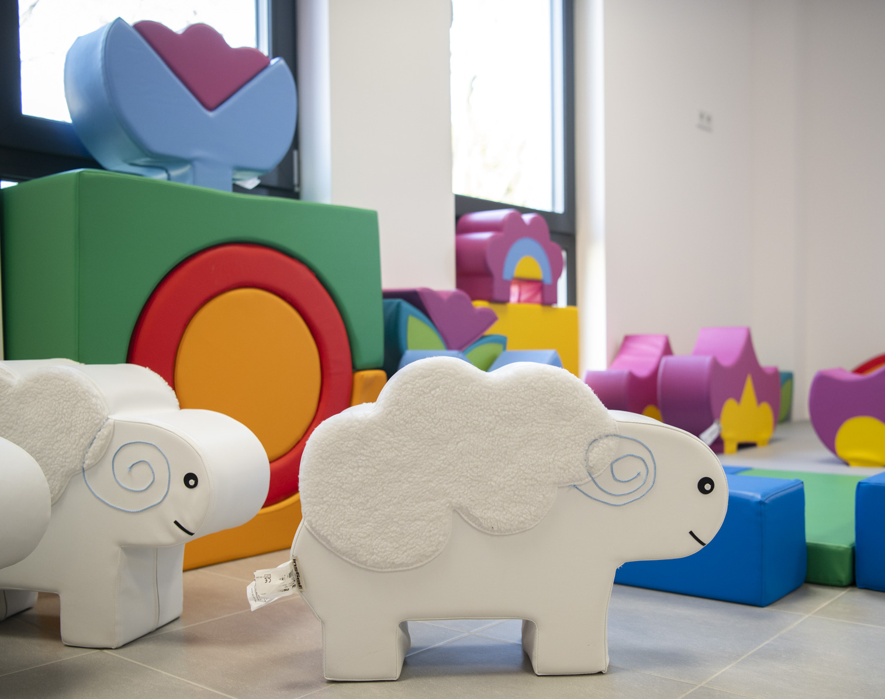
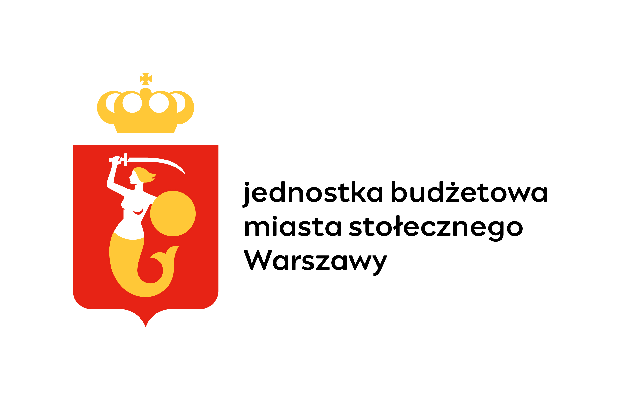
HARMONOGRAM ADAPTACJI
Żłobek nr 51
ul. Św. Bonifacego 81
02-945 Warszawa
#WARSZAWADLANAJMŁODSZYCH

Slide 2
HARMONOGRAM PROCESU ADAPTACJI
Zapraszamy wszystkie nowo przyjęte dzieci do udziału w naszym programie adaptacyjnym, który rozpocznie się w dniu 2 września 2024.
W celu usprawnienia adaptacji, proces ten będzie przebiegał stopniowo z podziałem na grupy, co zapewni dzieciom większy komfort.
m.st. Warszawa | Zespół Żłobków m.st. Warszawy

Slide 3
PIERWSZY ETAP ADAPTACJI – 3 DNI
W pierwszym tygodniu zapraszamy dzieci nowo przyjęte z jednym rodzicem (opiekunem).
Godziny adaptacji:
Pierwszą grupę dzieci zapraszamy w godzinach 08:00-9:45;
Drugą grupę dzieci zapraszamy w godzinach 10:00-11:45;
Trzecią grupę dzieci zapraszamy w godzinach 14:00-15:45
O przydziale do grupy zostaniecie Państwo poinformowani po zakończonym procesie rekrutacji/weryfikacji. W następujących po sobie dniach przychodzicie na kolejną godzinę, abyście mogli zobaczyć jak wygląda cały dzień w żłobku.
Przez pierwsze 3 dni zalecamy, aby rodzic przebywał z dzieckiem angażując się w zajęcia zorganizowane przez opiekunów. Niedozwolone jest korzystanie z telefonów komórkowych!
m.st. Warszawa | Zespół Żłobków m.st. Warszawy

Slide 4
DRUGI ETAP – OD 4 DNIA DO KOŃCA 2 TYGODNIA
W dalszym ciągu obowiązuje podział na grupy.
Dzieci zostają pod opieką Pań opiekunek. Rodzice współpracują z kadrą i w razie potrzeby skracają czas pobytu dziecka w placówce.
Pobyt dziecka jest sukcesywnie wydłużany, a godziny ustalane indywidualnie z opiekunkami i uzależnione od możliwości i gotowości dziecka.
m.st. Warszawa | Zespół Żłobków m.st. Warszawy

Slide 5
TRZECI ETAP
Po dwutygodniowej adaptacji, niektóre dzieci są gotowe do pozostania na leżakowaniu.
Kadra uważnie obserwuje dzieci i informuje rodziców o ich gotowości rozstania na dłużej.
Świadczą o tym następujące zachowania:
Dziecko bawi się samo lub z opiekunką,
Zaczyna przyjmować pokarmy, pije,
Kiedy jest zadowolone lub ma problem podchodzi do opiekunki,
Nie reaguje nadmiernym stresem przy rozstaniu.
m.st. Warszawa | Zespół Żłobków m.st. Warszawy

Slide 6
W celu uzyskania dodatkowych informacji dotyczących informacji prosimy o kontakt z placówką.
Powyżej przedstawiliśmy Państwu harmonogram adaptacji funkcjonujący w naszej placówce, może on być modyfikowany w zależności od indywidualnych potrzeb dziecka.
m.st. Warszawa | Zespół Żłobków m.st. Warszawy

